Slide 1
半导体 ATE 的控制架构：不是一个问题，是两个问题
「几台分布式工控机箱」与「中心下发任务」不是二选一——它们分别管实时与调度
直觉 A：分布式机箱为主
直觉 B：中心下发任务为主
多台工控机箱各自带控制器与仪器，
并行跑各自的被测件。
对的部分：实时回路必须在机箱里。
错的部分：它不是「主导」，只是执行面。
调度服务/MES 决定测什么、用哪版程序、
结果收到哪，再分给各站。
对的部分：换型、追溯、版本管理靠它。
错的部分：它不能下发每一条指令。
结论：控制面集中、数据面本地。
中心只说「做什么」，工控机决定「每微秒怎么做」——量产线（NI STS、OSAT、Advantest 机台）无一例外。
两种职责的分界
职责
中心 / 调度层
工控机 / 实时层
任务令与程序版本
中心：谁测什么、用哪版程序
工控机：只接收，不自行改版本
实时执行
中心：不参与
工控机：序列解释、仪器时序、超时与联锁
结果与追溯
中心：汇总、归档、对 MES
工控机：本地落盘，断网可续
换型与并发
中心：排队与分配
工控机：单站内多 site 并行
口径：本节讨论「产线怎么组织测试」，不涉及 per-pin 时序精度等硬件指标
1

Slide 2
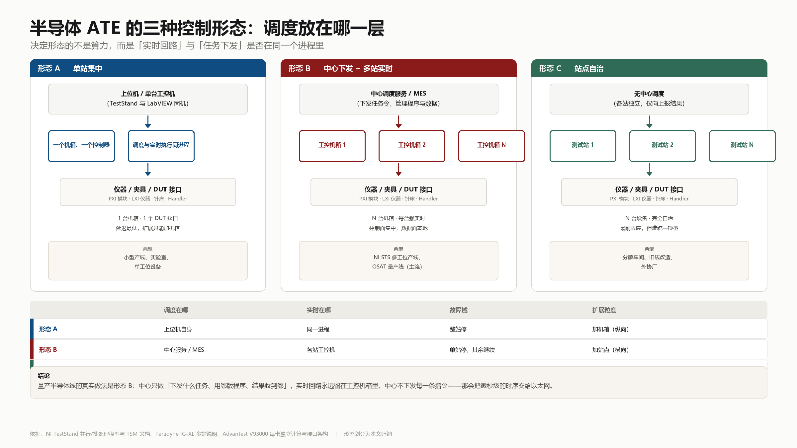
三种控制形态：调度放在哪一层
区别不在算力，而在实时回路与任务下发是否同一个进程
形态 B 是量产主流：中心只下发任务与程序版本，实时回路留在各站工控机箱，单站故障不扩散。
图：ATE三种控制形态.png（自制，2400×1350）
2

Slide 3
NI 路线拆解：TestStand 管调度，LabVIEW 管测量
四个组件各司其职——把「通用执行器」变成「半导体执行器」的是 TSM
TestStand
序列引擎：解释执行 step、管理流程与结果容器
每站一份；主线程 + 每 site 一条线程
Process Model
Test UUTs / Batch / Parallel：初始化、UUT 循环、收尾、binning
决定并发模型；Batch 要求各 site 同步
TSM 半导体模块
site 与 pin map 抽象、多工位程序复用、STDF 落盘
把通用引擎接上半导体语义
LabVIEW
测量代码：一个 step 对应一个 VI
被引擎调用，自己不调度
Switch Executive
开关/矩阵布线与路径互斥
共享资源仲裁，避免串扰
Operator Interface
操作界面、结果查询、权限
独立进程，可断开重连
关键：Batch / Parallel 模型会为每个 site 复制一份序列到新线程——多工位是「同一程序复制执行」，不是「一个程序轮流跑」。
依据：NI TestStand 文档（Testing Multiple Sites in Parallel）、TSM 用户手册（多工位 pin map、binning、STDF）
3

Slide 4
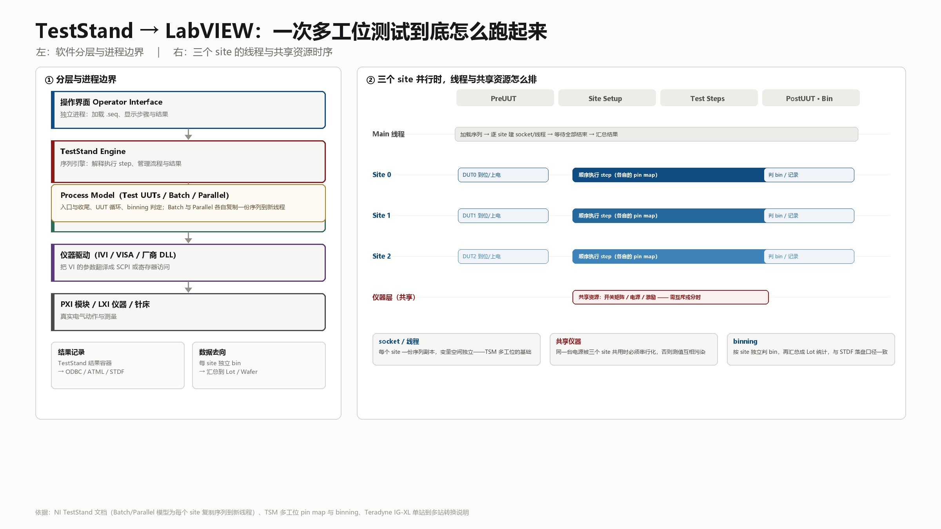
TestStand → LabVIEW：一次多工位测试怎么跑起来
左边是分层与进程边界，右边是三个 site 的线程与共享资源时序
共享电源与开关矩阵是并行的唯一硬约束：分时或互斥没做好，多站测值会互相污染。
图：TestStand到LabVIEW调用链.png（自制，2400×1350）
4

Slide 5
其他厂商怎么组织：机台在内，调度在外
专用 ATE 把实时做到每引脚，但任务下发与数据上送同样走中心
控制形态
程序与执行
多站方式
对外接口
Advantest V93000
测试头 + 工作站；每引脚自带测试处理器，水冷，计算与接口随卡走
SmarTest 程序；编译后下发到卡上执行
同测数由卡与通道数决定，硬件并行
SECS/GEM 对接线控；STDF 落盘
Teradyne UltraFLEX
测试头 + 控制器；通用插槽，任意仪器插任意槽
IG-XL（表格驱动）；单站程序可自动转多站
同测数随 UltraFLEXplus 提升
SECS/GEM、STDF、离线数据分析
NI STS（T1/T2/T4）
1/2/4 个 18 槽 PXI 机箱，各带嵌入式控制器
TestStand + TSM；同一套程序按 site 数缩放
Batch / Parallel 复制序列到多线程
TestStand 结果库、STDF 导出
OSAT 量产线
Tester + Handler + 线控 EAP；机台不直接连 MES
机台程序由 EAP 下发与版本管理
多工位由 Handler 决定，机台按 site 判 bin
SECS/GEM（E5/E30/E37/E40）、Map 文件
共同点：机台内部做实时（硬时序、并行同测），机台外部做调度（程序版本、任务排队、结果归档、与 MES 对接）。
依据：Advantest V93000 产品页、Teradyne UltraFLEX / IG-XL 产品页、NI STS 与 TSM 文档、SEMI SECS/GEM 与 STDF 标准
5

Slide 6
对我们的取舍：控制面集中，数据面本地
不追求专用 ATE 的时序能力，但要把「中心—站点」的分界划清楚
四条设计约束
映射到现有 ATE Runner
① 控制面集中
TASKS / 任务令
任务令、程序版本、结果归档只从中心下发与回收；中心不参与任何实时步骤。
已是中心下发，保留
TPS 用例集
② 数据面本地
对应「程序版本」，需加版本号与灰度
序列执行、仪器时序、超时与安全联锁全部在工控机；断网不得停线。
ate_db / 结果归档
已具备，需补断网补传与对账
③ 站点身份
中心只认 site id，不认机器名或 IP；换机不改任务定义。
site 抽象
缺失，一拖多的前提
④ 断网可运行
共享仪器仲裁
缺失，多站并行时会互相污染
中心不可达时按已缓存程序继续跑，结果本地排队补传，恢复后对账。
一句话
我们不需要复刻 TestStand，但需要复刻它的分界：
引擎在站点、编排在中心、语义（site / bin / STDF）夹在中间。
结论基于前五页对比；「缺失」项与 06 篇的四个能力缺口一致
6

